Slide 1
Communiquer avec les données
Holly Nielsen & Catharina de Kat
Organisation Mondiale de la Santé
Bureau régional de l’Europe

Slide 2

Agenda
Histoire des données
Votre auditoire
Méthodologie
N’hésitez pas à nous interrompre !
Posez-nous des questions !
Cas pratique

Slide 3
3 raisons pour lesquelles il est important de communiquer des données avec d’excellentes visualisations

Slide 4

We are visually wired
  1. Nous appréhendons plus rapidement les informations visuelles que les mots
Notes:
Raison numéro 1. Nous appréhendons plus rapidement les informations visuelles que les moments. Cela ne prend que quelques millisecondes pour comprendre le sens d’une image.

Slide 5

Le département de la sécurité routière souhaite vous informer que lorsque vous roulez sur cette route, il est possible qu’un ou plusieurs cailloux de différentes tailles tombent des pentes. Soyez vigilants et conscients de ce danger potentiel, certaines pierres pouvant obstruer votre chemin

Slide 6

Dalia, GP and lecturer at Tashkent Pediatric Medical Institute

Slide 7
We are visually wired
Reprenons

Slide 8

Dalia, GP and lecturer at Tashkent Pediatric Medical Institute

Slide 9
Dalia, GP and lecturer at Tashkent Pediatric Medical Institute
Notes:
Qu’avez-vous ressenti cette fois ? Avez-vous compris le sens de cette information plus vite ? Pourquoi ?

Slide 10
Notre cerveau se rappelle sous forme d’images
Dalia, GP and lecturer at Tashkent Pediatric Medical Institute
Notes:
Il est bien plus facile d’appréhender et de se souvenir des choses visuellement. Nos cerveaux se rappellent sous forme d’images.

Slide 11

2. We are easily distracted
  2. Nous nous déconcentrons facilement
Dalia, GP and lecturer at Tashkent Pediatric Medical Institute
Notes:
Raison numéro 2. Nous subissons une surcharge d’information. Nous vivons dans un monde où nous sommes bombardés d’informations. Enormément de choses nous distraient. Il en va de même pour votre auditoire ! De nos jours, les gens ont l’habitude de communiquer par des visualisations. Vous devrez réaliser des choses intéressantes afin de battre la concurrence.

Slide 12
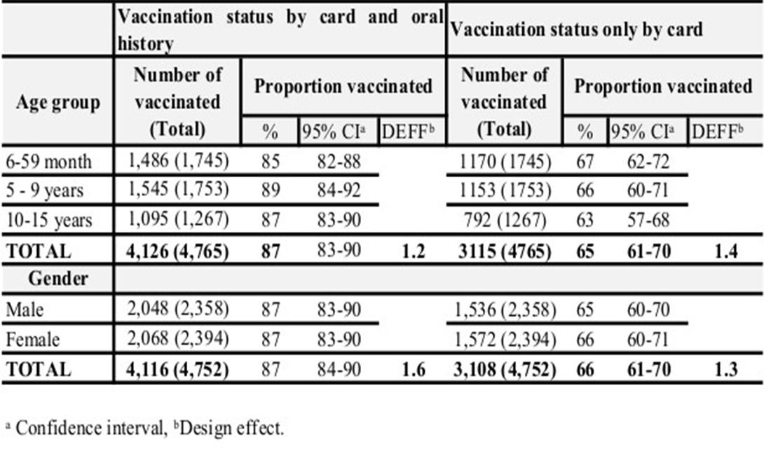

  3.Les données peuvent être assommantes
Notes:
Raison numéro 3. De nombreuses personnes ont du mal à traiter des chiffres, lire des tableaux, analyser des graphiques. Si vous souhaitez que vos données quittent votre bureau – afin qu’elles inspirent, insufflent des changements, éduquent, influencent – vous devez les communiquer de façon à ce que votre public soit attentif. C’est de cette façon que les données deviennent un outil puissant.

Slide 13
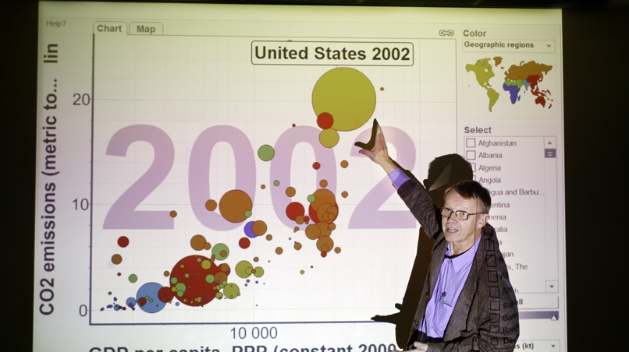
Types of visualizations
  Des visualisations pour l’exploration
Dalia, GP and lecturer at Tashkent Pediatric Medical Institute
Gapminder.org/Stefan Nilsson
Notes:
Les visualisations utilisées pour l’exploration se basent sur d’importants ensembles de données. Il s’agit avant tout de chiffres qui sont pilotés par des logiciels et prennent la forme de graphiques ou de diagrammes.

Slide 14
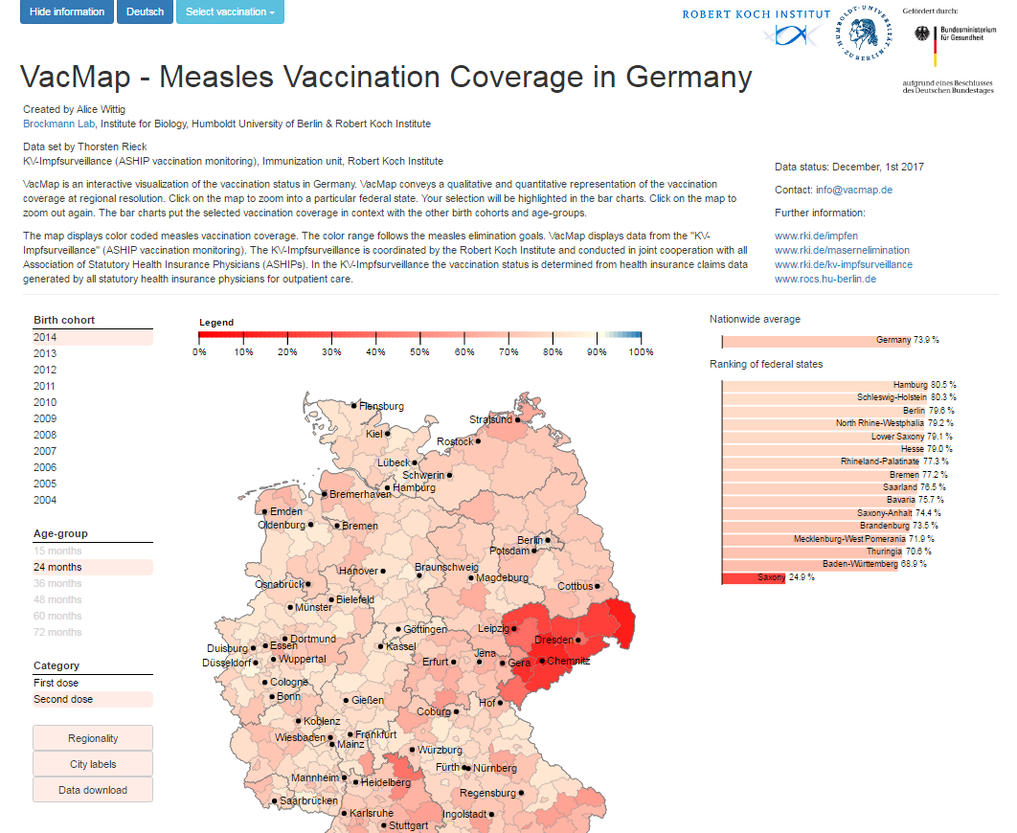
Dalia, GP and lecturer at Tashkent Pediatric Medical Institute
Robert Koch Institute
Notes:
Ces visualisations sont destinées à être explorées par l’utilisateur qui contrôle le résultat final selon les les paramètres qu’il décide lui-même. L’utilisateur est l’auteur de l’histoire.

Slide 15
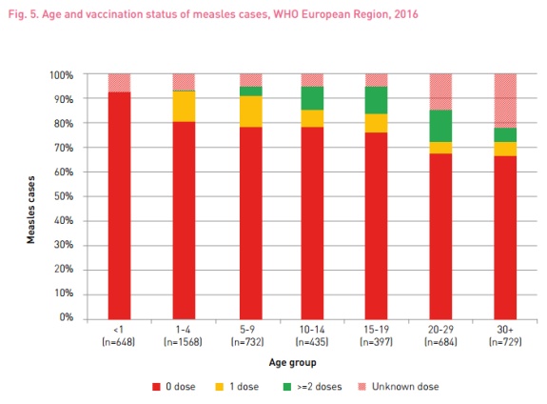
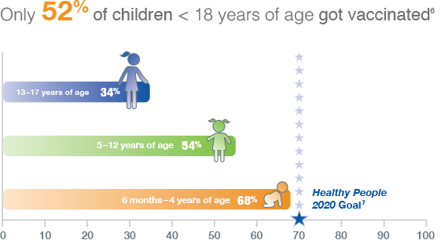
  Visualisations qui expliquent
Dalia, GP and lecturer at Tashkent Pediatric Medical Institute
Fluzone.com
Notes:
Et puis il y a les visualisations qui expliquent. Elles proviennent de petits ensembles de données ou sont seulement constituées de quelques faits et formes. Ce sont des produits finis comme des diagrammes Excel, des cartes ou des infographies.
Ce sont des produits conçus. L’utilisateur est le public de l’histoire.
C’est ce type de visualisation que nous allons aborder au cours de cette session.

Slide 16
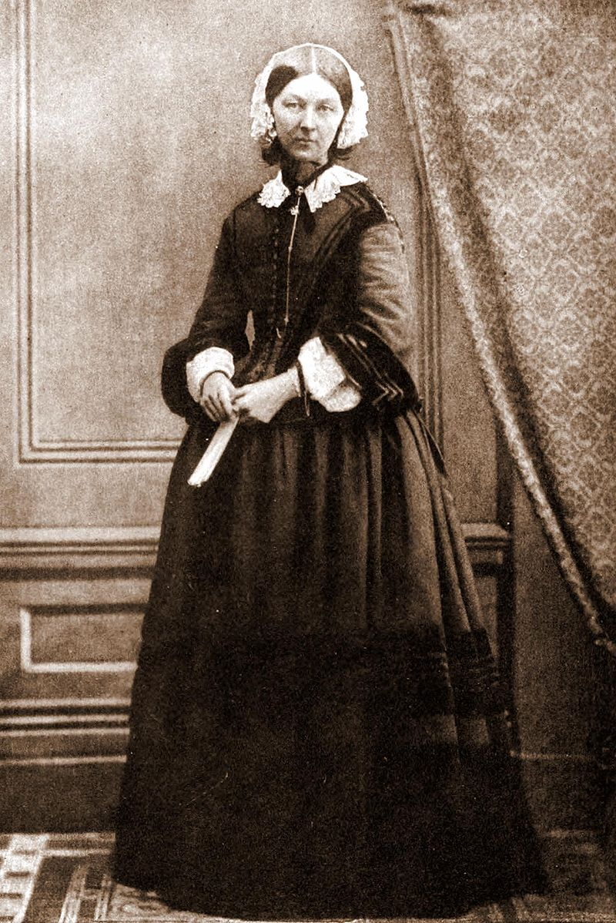
 | Maladies zymotiques | Plaies et blessures | Toutes les autres causes | Total
AVRIL 1854 | 1.4 | .. | 7.0 | 8.4
MAI | 6.2 | .. | 4.6 | 10.8
JUIN | 4.7 | .. | 2.5 | 7.2
JUILLET | 150.0 | .. | 9.6 | 159.6
AOUT | 328.5 | .4 | 11.9 | 342.8
SEPTEMBRE | 312.2 | 32.1 | 27.7 | 372
OCTOBRE | 197 .0 | 51.7 | 50.l | 298.8
NOVEMBRE | 340.6 | 115.8 | 42.8 | 499.2
DECEMBRE | 631.5 | 41.7 | 48.0 | 721.2
JANVIER 1855 | 1022.8 | 30.7 | 120.0 | 1173.5
FEVRIER | 822.8 | 16.3 | 140.1 | 979.2
MARS | 480.3 | 12.8 | 68.6 | 561.7
Florence Nightingale 1858
Dalia, GP and lecturer at Tashkent Pediatric Medical Institute
https://en.wikipedia.org/wiki/Florence_Nightingale
https://candowisdom.com/leadership/florence-nightingale-infographics
Notes:
Florence Nightingale était une infirmière de guerre au 19e siècle mais également une mathématicienne talentueuse et une pionnière de la visualisation des données.
Elle a étudié les causes de mort des soldats et découvert que ce derniers mourraient principalement de causes pouvant être prévenues (infections dues à de mauvaises conditions sanitaires, entassement, contamination de l’eau).

Slide 17
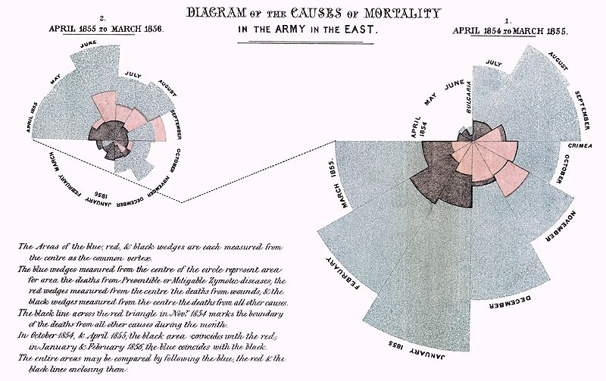
Dalia, GP and lecturer at Tashkent Pediatric Medical Institute
https://en.wikipedia.org/wiki/Florence_Nightingale
Notes:
Elle a imaginé comment présenter cette donnée de façon visuelle. Ce que vous voyez ici est le nombre de morts évitables. Les zones en rouge correspondent à des vrais blessures de guerre alors que les zones en marron représentent les décès pour d’autres causes. Il s’agit d’une forme très précoce du diagramme circulaire qui est fréquemment utilisé de nos jours.
Elle a pris ce diagramme pour le montrer au gouvernement, plaidé sa cause et les politiciens ont été convaincus. Grâce à ses efforts, le taux de mortalité a diminué.
La visualisation des données ne date vraiment pas d’aujourd’hui.

Slide 18
Histoire : Les soldats meurent mais de maladies qui peuvent être prévenues.
Auditoire : Le législateur, le gouvernement
Le changement qu’elle souhaitait : Le gouvernement est informé et améliore les conditions sanitaires afin de sauver des vies.
Dalia, GP and lecturer at Tashkent Pediatric Medical Institute
Notes:
Revenons plus en détail sur les origines des graphiques. Florence Nightingale a identifié un problème qu’elle voulait communiquer : elle a trouvé une histoire dans ses données. Les soldats meurent mais principalement de causes pouvant être prévenues.
Elle avait son auditoire en tête : le gouvernement.
Et elle souhaitait un changement, que le gouvernement prenne des mesures concernant les mauvaises conditions sanitaires afin de sauver des vies.
Nous avons trois éléments principaux ici : 1) l’histoire que nous voulons raconter, 2) l’auditoire que nous voulons atteindre et 3) le changement que nous souhaitons.

Slide 19
Quelle est l’histoire ?
Qui a besoin de l’entendre ?
Quel est le changement souhaité ?
Comment allez-vous la raconter ?
Notes:
Je viens tout juste d’introduire une formule que vous pouvez utiliser afin de créer un projet de communication ciblé. Dans le langage de la communication, on appelle cela un Résultat Global unique de Communication (RGUC). Certains d’entre vous sont peut être déjà familiers avec cette expression. Utiliser cette formule vous permettra de rester sur la bonne voie alors que vous travaillez avec de larges quantités de données et d’informations.
Nous posons ces quatre questions : Quelle est l’histoire ? Qui a besoin d’entendre l’histoire ? Quel est le changement souhaité ? Que doivent faire les gens ou comment voulez-vous que les gens pensent différemment ? Comment allez-vous la raconter ?
Abordons à présent plus en détail la première question, trouver votre histoire.

Slide 20
Quelle est l’histoire ?
Qui a besoin de l’entendre?
Quel est le changement souhaité ?
Comment allez-vous la raconter ?
Notes:
Nous allons à présent nous écarter du large volume et du type de données dont dispose chaque programme pour focaliser sur une information. Nous sommes à la recherche d’une pépite contenant une signification exceptionnelle, une histoire que vous voulez raconter.

Slide 21
Story depends on the context
89%
Notes:
Disposer de données fiables est un début. Mais les chiffres n’ont pas de sens en eux-mêmes. Nous devons les mettre en perspective de façon à capter l’attention de quelqu’un.
Considérez un instant ce chiffre. Quelle histoire vous raconte-t-il ? Est-ce un bon ou un mauvais numéro ?

Slide 22
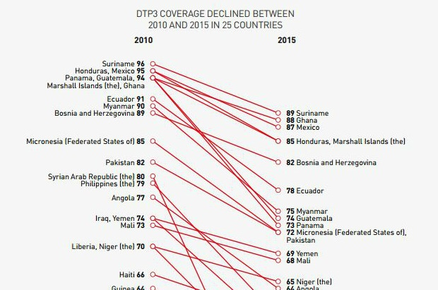
WHO
Notes:
Voici un exemple de ce que pourrait signifier ce numéro. Une Histoire complexe est rapidement comprise en la replaçant dans son contexte de façon claire et concise.

Slide 23
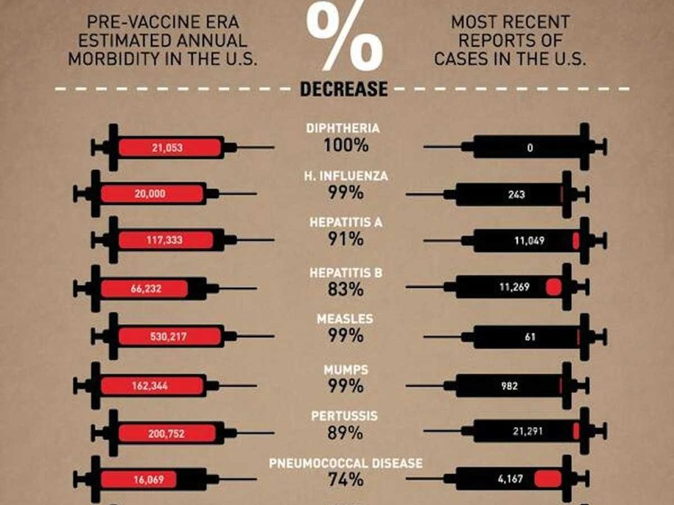
Leon Farrant
Notes:
Ici encore, le sens de ce chiffre se trouve dans le contexte et l’histoire est rapidement comprise.
Ce sont des exemples qu’évidemment vous connaissez déjà. Ce que nous voulons souligner est que focaliser sur un nombre spécifique et le communiquer de façon claire et précise est parfois le plus difficile à faire.

Slide 24
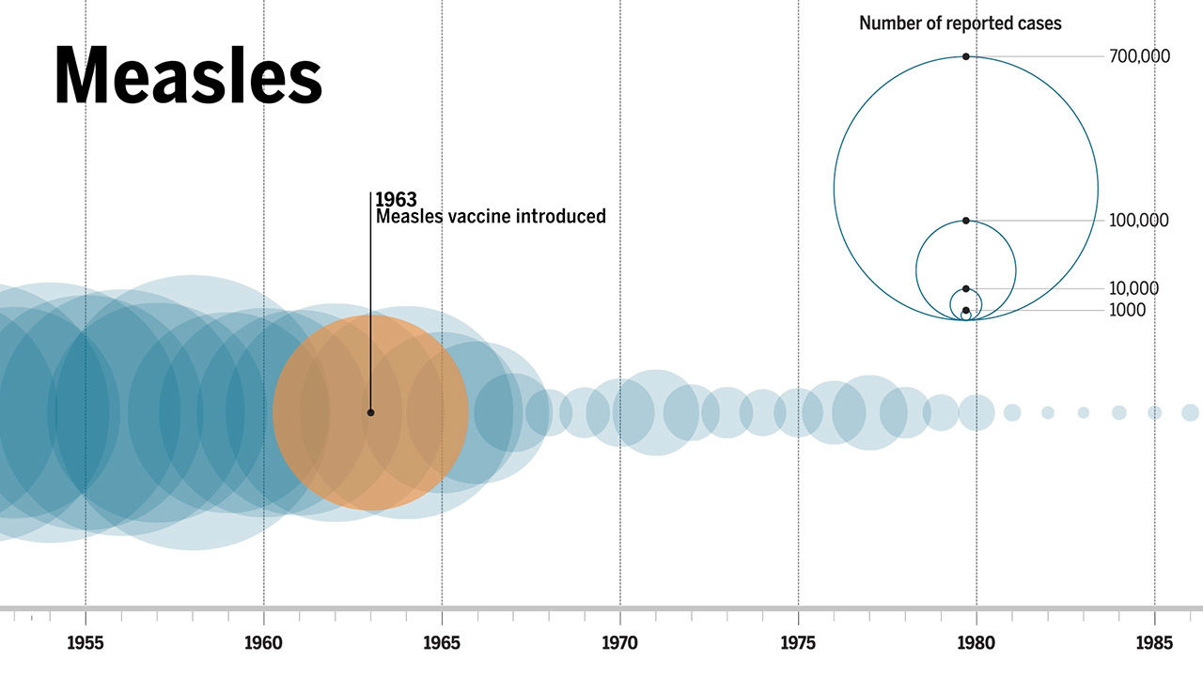
J. You/Science (Data) CDC
Notes:
Vous pouvez trouver une histoire dans série chronologique de points de données que vous voulez communiquer. Dans cet exemple, un nombre précis n’est pas donné car ce n’est pas le sujet. Le graphique dans son ensemble représente l’histoire.

Slide 25
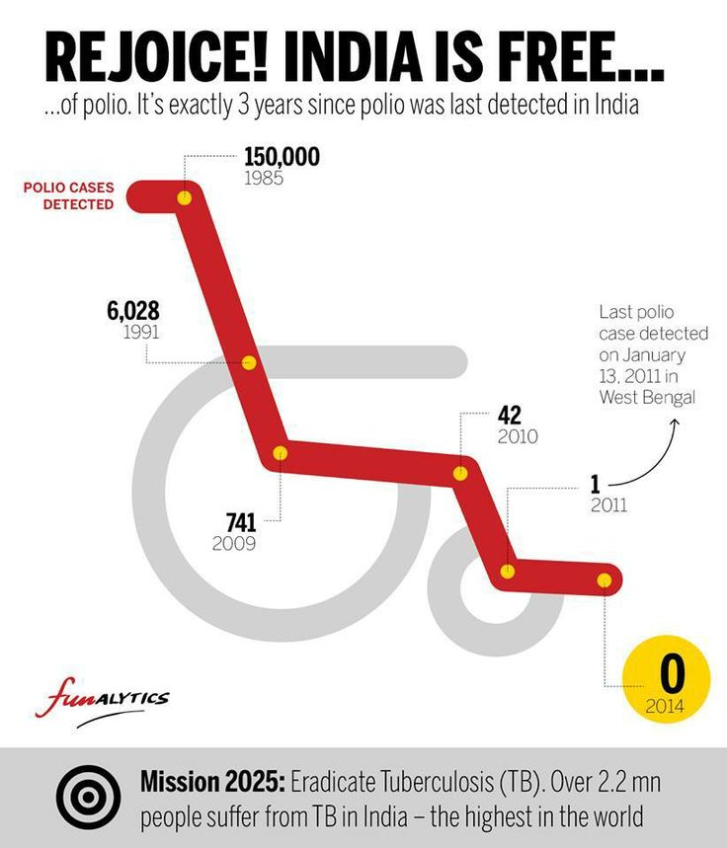
India Today/Funalytics
Notes:
Il se peut que le numéro que vous souhaitez communiquer soit 0. Ici encore le contexte nous raconte l’histoire et pourquoi ce numéro est si important. Cette illustration est particulièrement efficace car elle confère une signification émotionnelle au numéro 0. L’idée est de dire qu’en se débarrassant de la polio on se débarrasse de la chaise roulante.

Slide 26
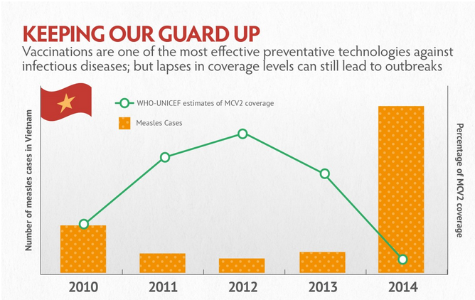
IFPMA
Notes:
Comparer les sources de données est susceptible de révéler quelque chose d’important. Dans cet exemple, la ligne verte de couverture en baisse donne une explication concernant la barre jaune des cas en augmentation. Aucun autre points de données, lignes ou texte ne sont necessaire pour conférer cette idée.

Slide 27

http://www.euro.who.int/en/health-topics/disease-prevention/vaccines-and-immunization/data-and-statistics/infographics/infographic-rubella-remains-a-threat-2015
http://www.euro.who.int/en/health-topics/disease-prevention/vaccines-and-immunization/data-and-statistics/infographics/infographic-rubella-remains-a-threat-2015
Notes:
Le chiffre en lui-même n’est pas forcément le point principal de l’histoire.
Il y a des chiffres derrière chacune de ces icones. Mais l’histoire que nous souhaitons communiquer n’est pas le niveau de risque ou le nombre de cas mais le caractère sérieux des conséquences. Nous ne voulons pas que notre auditoire se rappelle d’un chiffre nous voulons qu’il se rappelle, que quel que soit le risque pris, cela ne vaut pas la peine.

Slide 28

http://dhss.alaska.gov/dph/Epi/id/Pages/Mumps.aspx
Notes:
Dans certains cas, il pourrait suffire ou cela pourrait être plus pertinent de ne pas utiliser de chiffres. Pour certaines maladies, le fait qu’il y ait des cas représente l’histoire en elle-même, pas combien de cas ont été recensés.

Slide 29
Quelle est l’histoire ?
Qui a besoin de l’entendre ?
Quel est le changement souhaité ?
Comment allez-vous la raconter ?

Slide 30


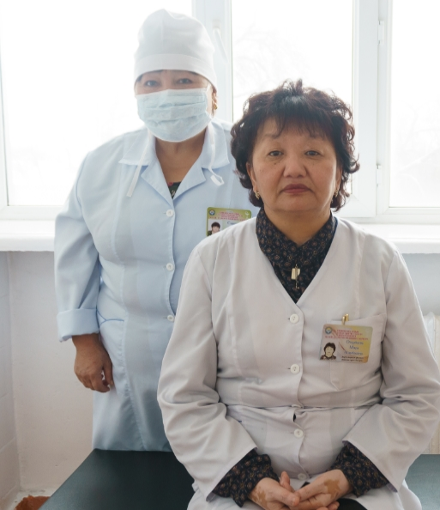
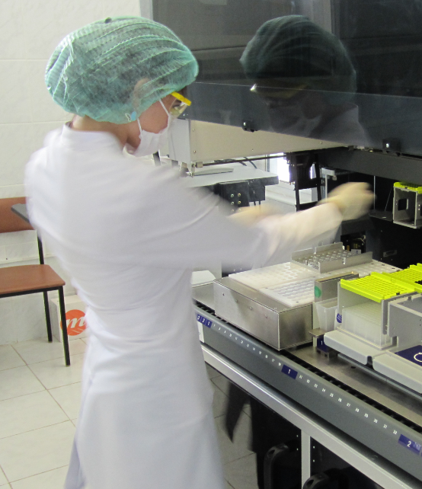
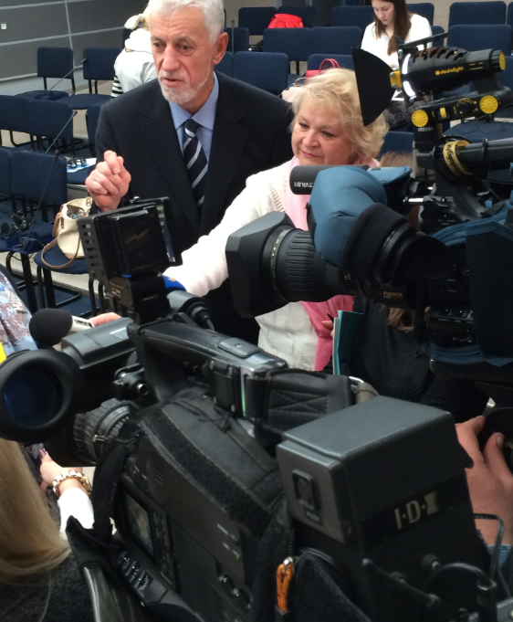
Comprendre votre auditoire
Dalia, GP and lecturer at Tashkent Pediatric Medical Institute
Notes:
En tant que communicants nous avons de nombreux auditeurs potentiels : le responsable politique, les professionnels de la santé, les parents, les collègues locaux, la presse.
Afin de communiquer au mieux avec eux, il convient de les connaître autant que possible.

Slide 31
J’ai besoin d’informations et de preuves afin de mettre en œuvre une politique
J’ai besoin d’être bien informée et motivée
J’ai besoin de savoir quelle est la meilleur vaccination pour mon enfant
Dalia, GP and lecturer at Tashkent Pediatric Medical Institute
Notes:
Regardez de plus près ces trois types d’auditoires :
Nous avons le responsable politique dont le métier est de mettre en place des politiques en se fondant sur des informations et des preuves, nous avons les professionnels de la santé qui ont besoin de la bonne information afin de guider leurs patients et nous avons les parents qui ont besoin de savoir quand et peut-être également pourquoi ils ont besoin de vacciner leur enfant.
Nous devons nous adresser à chacun de ces auditoires d’une façon légèrement différente. Par exemple, le style de langage que vous allez utiliser avec un responsable politique est très différent de celui que vous employez avec une jeune mère. Vos messages aux professionnels de la santé seront plus techniques que ceux adressés au public.
Vous savez certainement déjà beaucoup sur les besoins de votre auditoire à travers vos activités de promotion. Mais plus vous serez proche de votre auditoire, mieux vous pourrez adapter votre message afin qu’il le comprenne.

Slide 32
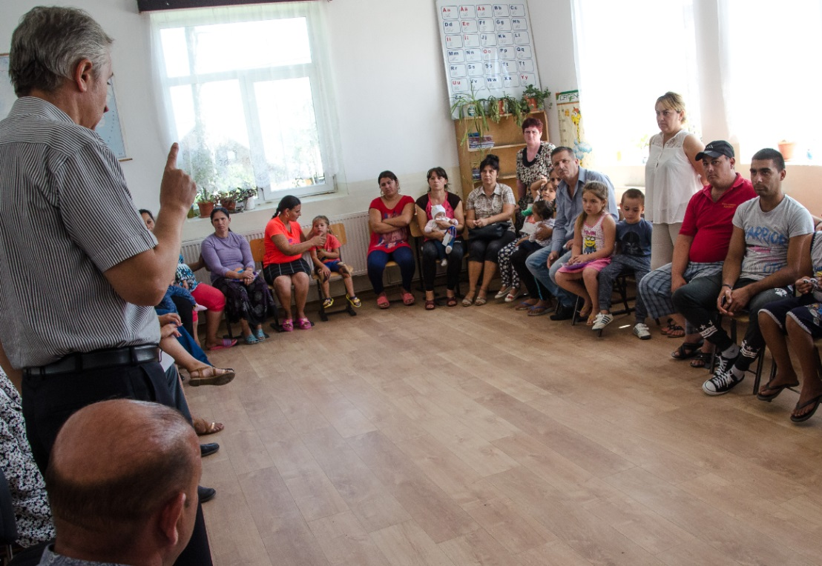
Comprendre votre auditoire
Groupes de discussion
Enquêtes
Entretiens
Suivre les réseaux sociaux
Networking
Dalia, GP and lecturer at Tashkent Pediatric Medical Institute
Notes:
Il existe des moyens de mieux connaître votre auditoire : vous pouvez organiser un groupe de discussion, faire un sondage, interroger les personnes, suivre les réseaux sociaux et réseauter à des conférences et avec des politiciens.
En creusant plus, vous trouverez des réponses à des questions comme : Que savent-ils déjà ? Quels thèmes défendent-ils ? A quoi s’opposent-ils ? Quels sont leurs préférences et croyances ? Qu’est-ce qui les influencent ?
Comprendre l’auditoire n’est pas seulement important afin d’élaborer le bon message, cela vous permet également d’atteindre cet auditoire.

Slide 33



Dalia, GP and lecturer at Tashkent Pediatric Medical Institute
Notes:
Utilisent-ils les réseaux sociaux ?
Sur quels sites vont-ils ?
Quels journaux ou revues lisent-ils ?

Slide 34
Quelle est l’histoire ?
Qui a besoin de l’entendre ?
Quel est le changement souhaité ?
Comment allez-vous la raconter ?

Slide 35

The SOCO!
Le changement que je souhaite, c’est que mon auditoire…
… prenne des mesures
… change de comportement
… soutienne
… soit inspiré
… soit informé
… soit rassuré
… soit convaincu
Notes:
Lorsque vous développez un texte, vous voulez terminer cette phrase :
Le changement que je veux, c’est que mon auditoire…

Slide 36
Quelle est l’histoire ?
Qui a besoin de l’entendre ?
Quel est le changement souhaité ?
Comment allez-vous la raconter ?
Notes:
Comment allez-vous raconter cette histoire ? C’est le moment de choisir les mots que l’on va mettre sur le papier et de travailler avec les données. Nous exprimons l’histoire avec les bons mots et transformons les données en une visualisation.
Il faut que vous réussissiez à vous exprimer en utilisant les mots qui sont importants pour votre auditoire, parce que la même donnée peut être interprétée d’une façon différente selon la personne à laquelle on s’adresse.

Slide 37

89.6% de couverture vaccinale l’année dernière
J’ai besoin d’informations et de preuves afin de mettre en oeuvre une politique
J’ai besoin d’être bien informée et motivée
J’ai besoin de savoir quelle est la meilleur vaccination pour mon enfant
Merci, pour votre travail dévoué, nous avons atteint 90 % de couverture
9 parents sur 10 ont décidé de vacciner leurs enfants
Dalia, GP and lecturer at Tashkent Pediatric Medical Institute
1 enfant sur 10 a été raté l’année dernière
Notes:
Retournons à nos trois types d’auditoires. Nous travaillerons avec ce chiffre : 89,6 % de couverture vaccinale l’année dernière. Voyons comment nous pouvons utiliser ce chiffre de trois façons différentes, en fonction de la personne à qui l’on s’adresse.
Premièrement, 89,6 % n’est pas un numéro très alléchant avec lequel travailler. Arrondissons-le à 90 %.
Néanmoins, si nous allons voir le ministre et lui disons que nous avons une couverture vaccinale de 90 %, il va penser que c’est excellent, que c’est presque 100 %.
Quel changement souhaitez-vous ? Que voulez-vous que le ministre FASSE ? Vous voulez certainement qu’il augmente les activités de vaccination ou qu’il augmente votre budget. Par conséquent, une meilleure façon de lui communiquer ce chiffre consisterait à s’exprimer ainsi : « 1 enfant sur 10 a été raté l’année dernière ». Ce sera un message plus fort et pourra davantage vous aider à obtenir ce dont vous avez besoin.
Aborderons cela à présent de façon plus positive. Pour les professionnels de la santé, il serait bien de leur transmettre un message d’encouragement afin de leur montrer que nous les soutenons.
Concernant les parents qui pourraient douter de la vaccination, cela pourrait les rassurer de savoir que la plupart des autres parents ont vacciné leurs enfants.

Slide 38

Les professionnels de la santé recommandent la vaccination
Dalia, GP and lecturer at Tashkent Pediatric Medical Institute
UN Foundation
Notes:
Notre histoire et le changement souhaité : nous voulons que les professionnels de la santé soient motivés afin de saisir chaque opportunité pour recommander la vaccination.
Utiliser ensuite les mots afin de soutenir le changement que vous souhaitez, c’est-à-dire votre message principal.

Slide 39
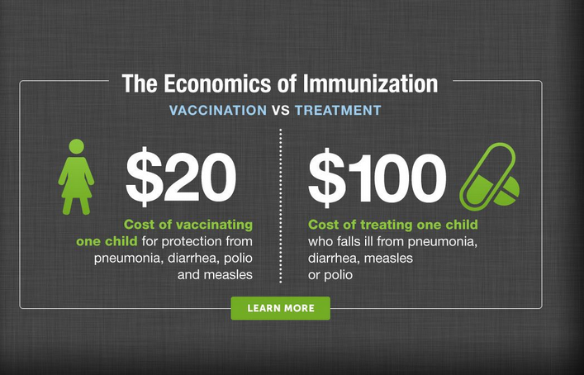
Investissement du gouvernement dans des programmes de vaccination
Dalia, GP and lecturer at Tashkent Pediatric Medical Institute
UN Foundation
Notes:
Si le changement souhaité est de voir le gouvernement investir dans des programmes de vaccination, il existe des mots pour soutenir cette idée, écrits d’une manière susceptible d’attirer l’attention d’un ministre des finances.

Slide 40
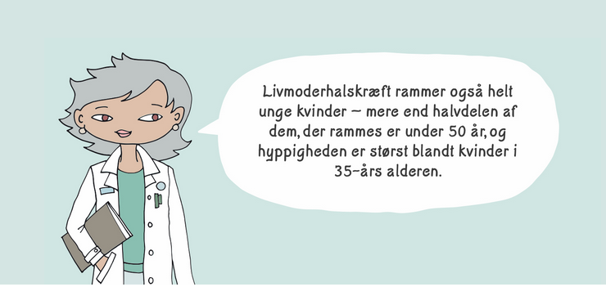
Les parents sont informés et incités à vacciner
Dalia, GP and lecturer at Tashkent Pediatric Medical Institute
UN Foundation
Danish Health Authority
Notes:
Voici un bon exemple tiré du site internet sur le VPH des autorités sanitaires danoises et de leurs partenaires.
On peut y lire ce qui suit : le cancer de la cervicale touche également les femmes très jeunes : plus de la moitié des cas sont représentés par des femmes de moins de 50 ans et il est très fréquent parmi les femmes autour de 35 ans.
Le changement souhaité est que les parents soient davantage conscients et vaccinent leurs enfants.
Le texte est rédigé en pensant aux parents, dans le style d’un docteur qui ferait de la pédagogie au patient. Il sert de léger avertissement. Il est facile pour l’auditoire de comprendre les messages écrit de façon simple (plutôt que des pourcentages). Au lieu de donner des chiffres concrets qui pourraient être moins biens perçus par l’auditoire, ils disent « plus de la moitié », « très fréquent ».
Ils écrivent de façon à rapprocher les chiffres de l’auditoire.

Slide 41

Diffusion
Sites internet
Réseaux sociaux
Rapports et documents
Présentations
Posters
Matériaux de formation
Brochures
Réunion (récapitulatif)
Conférences de presse (dossier de presse)
Notes:
Enfin, il est utile de penser à comment diffuser vos produits de communication : où vont-ils ? Où allez-vous les publier afin que votre audience puisse les voir ?
Sur un site internet ? Dans les réseaux sociaux ?
C’est important car le produit final détermine l’espace dont vous disposez pour travailler et la quantité d’information que vous devez y inclure.
Vous aurez par exemple beaucoup plus de place sur un poster A3 que dans une publication sur un réseau social.

Slide 42
What makes a good infographic?
Exemples de visualisations et meilleures pratiques
Dalia, GP and lecturer at Tashkent Pediatric Medical Institute

Slide 43

Diagrammes
“Un bon dessin est aussi petit que possible ”
- Dieter Rams
Notes:
Les diagrammes font partie des graphiques les plus courants, utilisez les lorsque vous voulez comparer des informations.
Il n’y a rien de mal à utiliser des outils comme Excel afin de visualiser les données. Ce logiciel peut produire de très bonnes visualisations. Rappelez-vous seulement de rester simple. Ce n’est pas parce que vous pouvez réaliser de nombreuses visualisations sophistiquées avec Excel ou d’autres outils que vous devez forcément le faire !
Pensez toujours à comment simplifier. Dans l’exemple de droite, cela implique de supprimer les lignes supplémentaires et les effets 3D.

Slide 44
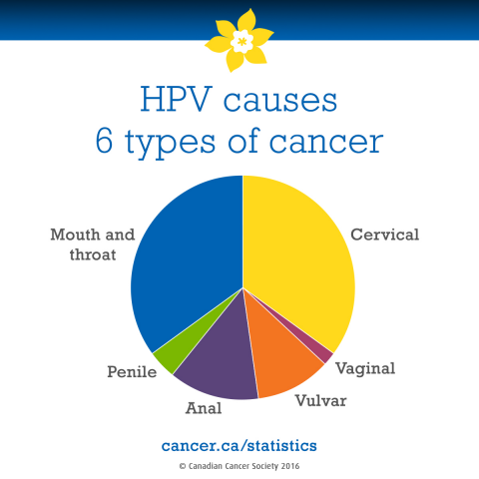
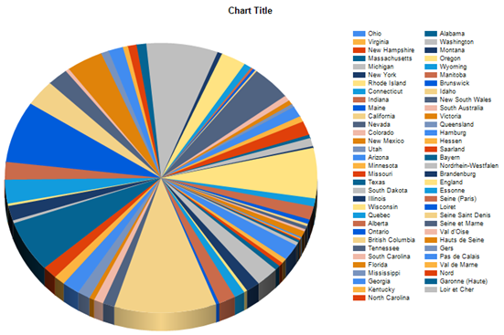
Diagrammes circulaires
https://www.elginhealth.on.ca/your-health/immunization/school-age-immunizations/grade-7-human-papillomavirus-hpv-immunization
http://blog.hoegaerden.be/2009/10/25/pie-chart-techniques/
Notes:
Les diagrammes en camembert servent à indiquer la relation de certaines parties à un ensemble. Il ne faut les utiliser que lorsque vous disposez de camemberts très différents les uns des autres. Vous pouvez-voir par exemple voir sur celui de droite qu’il est impossible de faire la différence entre certaines tranches.
Il est également conseillé de limiter le nombre de tranches à 6 et de commencer la première à 12:00.

Slide 45
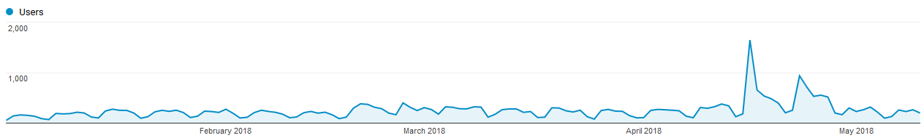
Graphiques linéaires
Notes:
Les graphiques linéaires sont excellents pour indiquer les progrès ainsi que les délais. Ce type de graphique fonctionne très bien de façon horizontale parce que l’œil est habitué à remarquer les déviations dans l’horizon.
Ce graphique linéaire indique le nombre d’utilisateurs du site de l’OMS sur le vaccin polio inactivé (VPI) entre janvier et mai. C’est très simple mais très efficace. Je peux voir immédiatement qu’il y a un changement, quelque chose qui sort de l’ordinaire. Quelle est la question que tout le monde veut poser maintenant ? Quelle est l’histoire ici ? Pourquoi voit-on une très forte hausse à la mi avril.

Slide 46
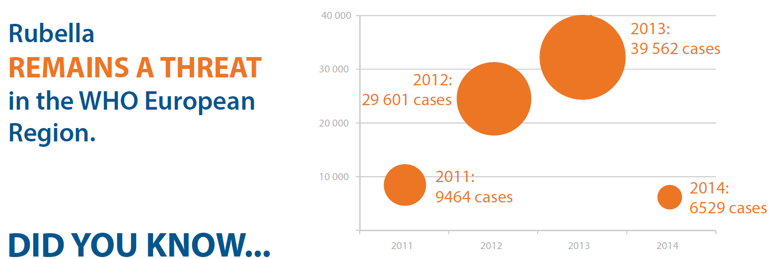
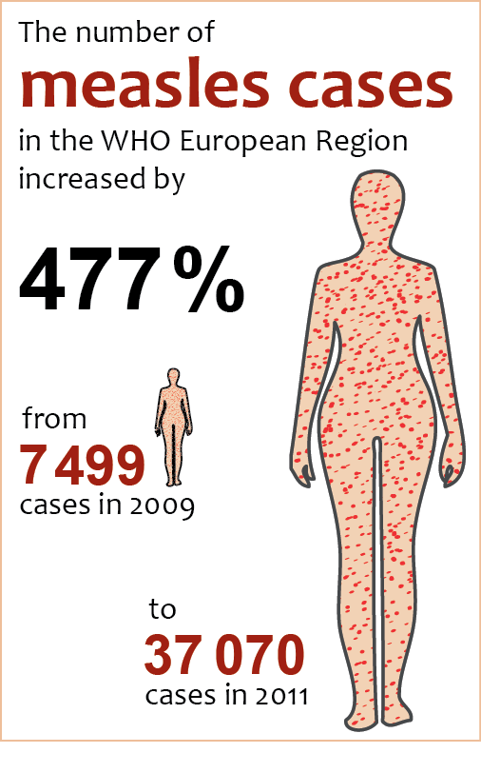
http://www.euro.who.int/en/health-topics/communicable-diseases/measles-and-rubella/data-and-statistics/infographic-rubella-remains-a-threat-2015
Notes:
Les graphiques en bulles sont utiles lorsque vous voulez montrer des données en 3 dimensions. Le principe des diagrammes en camembert s’applique également ici : il est difficile pour les yeux de distinguer les cercles à moins qu’ils aient des tailles très différentes. Par conséquent, si vous voulez utiliser ce type de visualisation, assurez-vous que les cercles peuvent être facilement distingués les uns des autres.
Si vous utilisez des formes, contentez vous de formes simples telles que les cercles et les carrés parce que les formes doivent être dessinées par le biais de calculs mathématiques pas seulement en estimant la taille.
C’est la raison pour laquelle, éditer des formes bizarres comme celles là n’est pas recommandé.

Slide 47

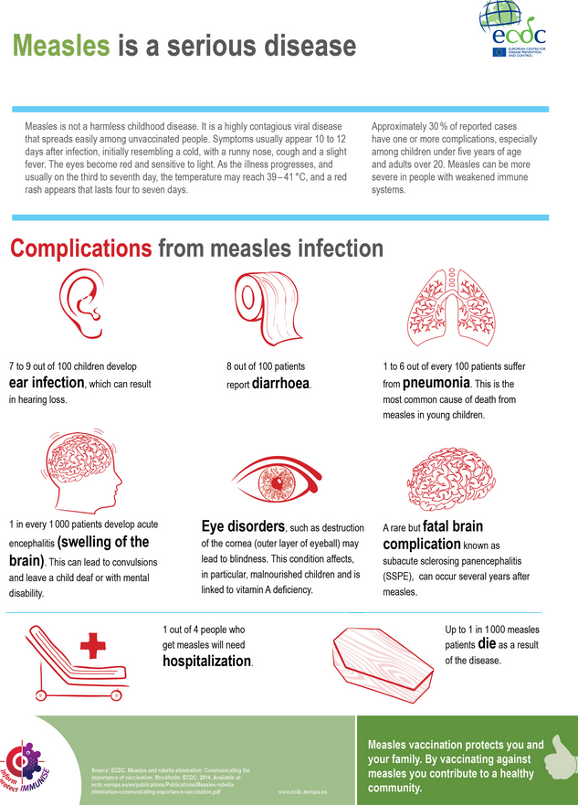

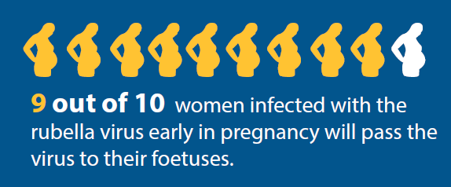
Pictogrammes
http://www.immunizeusa.org/blog/2015/february/19/4-striking-statistics-about-vaccination/
https://ivaccinate.org/ufaqs/what-is-in-the-vaccines/
http://www.euro.who.int/en/health-topics/disease-prevention/vaccines-and-immunization/data-and-statistics/infographics/infographic-rubella-remains-a-threat-2015
https://ecdc.europa.eu/en/publications-data/infographic-measles-serious-disease
Notes:
Les pictogrammes sont très populaires en infographie. Ils vous permettent d’être très créatifs et de jouer avec le contexte du sujet.

Slide 48
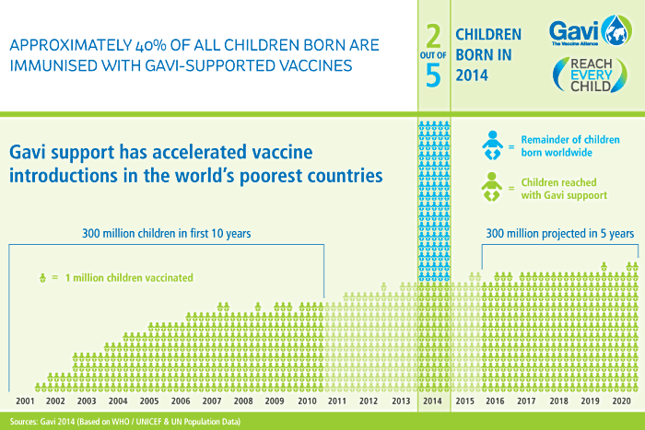
Dalia, GP and lecturer at Tashkent Pediatric Medical Institute
https://www.gavi.org/library/audio-visual/infographics/2-in-5-children-are-immunised-with-gavi-support/
Notes:
Abordons plusieurs exemples en détail :
Beaucoup d’informations mais facile à interpréter
Messages clés clairs, y compris le titre
Visualisation très efficace malgré le fait qu’elle s’appuie sur de nombreuses données
Langage mathématique simple utilisé, par exemple 2 sur 5
Bonne utilisation des couleurs pour encoder l’information
Bon aspect et ressenti dans l’ensemble avec des graphiques

Slide 49

Dalia, GP and lecturer at Tashkent Pediatric Medical Institute
https://www.unicefusa.org/stories/champions-children-main-page/impact-your-support/emergency-support/infographic-thinking-big
Notes:
Voici un exemple complètement différent. On relève beaucoup de faits sous-jacents à l’histoire
Il existe beaucoup de données derrière qui sont présentées sous la forme de faits et de formes. Vous pouvez appeler cela une fiche d’information visuelle
Graphiques attrayants
Différente utilisation des données, styles de visualisation différents et simples
Surbrillance / surlignage des chiffres
Clair appel à l’action à la fin
En plus celui-ci pourrait être multifonctionnel. Il pourrait être utilisé dans son ensemble ou vous pourriez séparer chacune de ces petites sections et les utiliser à part. Ce type de message à « un fait » marche particulièrement bien sur les réseaux sociaux.

Slide 50
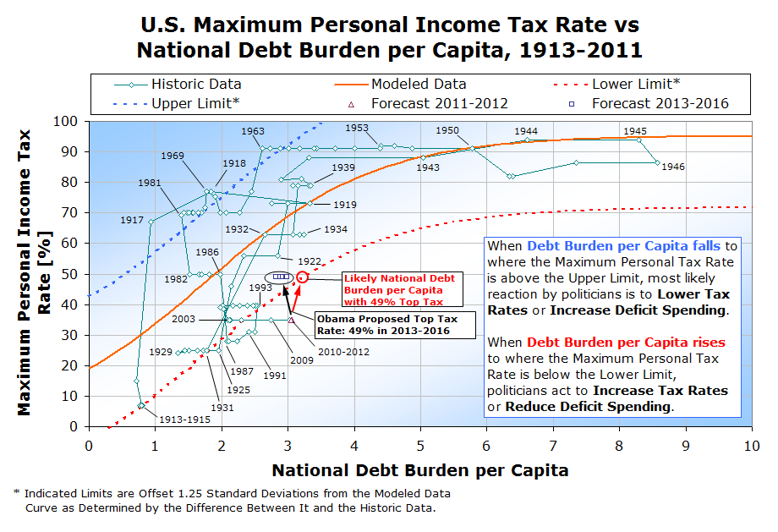
https://2.bp.blogspot.com/-T6Bc3xkbgC0/TpTFfzIIQ7I/AAAAAAAAEeg/MzglH7j3zBE/s1600/us-maximum-personal-income-tax-rate-vs-national-debt-burden-per-capita-1913-2011.png
Notes:
Lorsque vous travaillez avec beaucoup de données vous pourriez être tenté de les visualiser toutes. Ne cédez pas à cette tentation. De nombreuses données de qualité et informations importantes sont sans nul doute correctement représentées dans cet exemple. Néanmoins, quelle est votre première réaction à sa lecture ? Cela va me prendre beaucoup de temps à interpréter et je vais probablement passer à autre chose.
Ce genre de graphique impose à l’utilisateur de faire l’analyse alors que c’est notre travail.

Slide 51
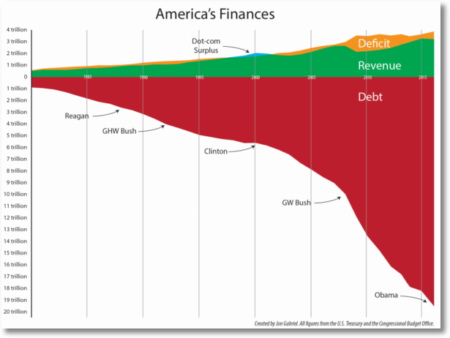
https://ricochet.com/archives/problem-no-one-dc-wants-talk/
Notes:
Le même ensemble de données mais interprété différemment.

Slide 52
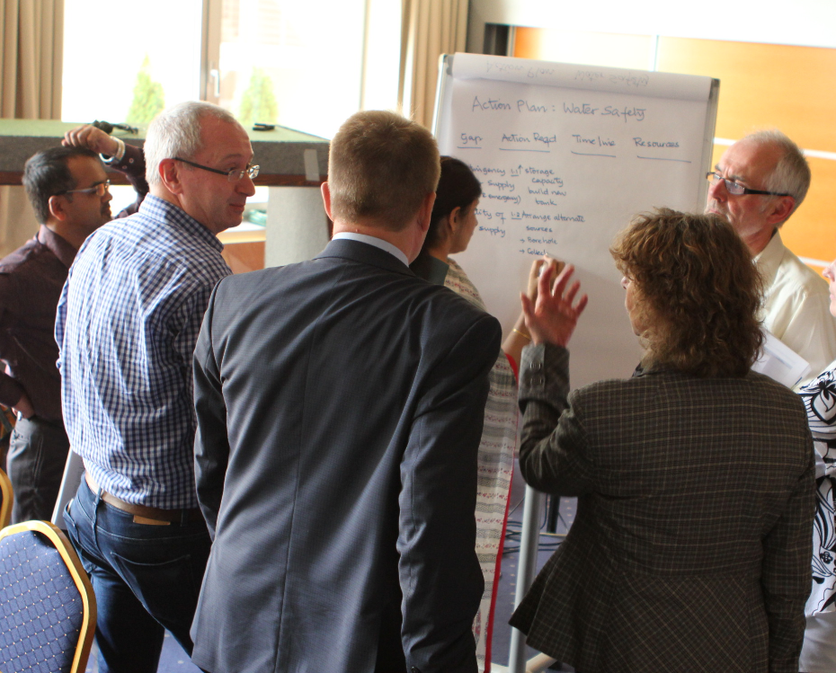
Exercice
Notes:
Il est temps de mettre en pratique ce que l’on a vu. Comme nous l’avons mentionné précédemment, le processus que nous avons souligné pourrait être familier pour certains d’entre vous et nous comptons sur vous pour inspirer ceux à qui cela semble nouveau. Nous savons que dans la vie de tous les jours il peut être difficile de s’arrêter et de focaliser sur le processus créatif, c’est la raison pour laquelle nous vous donnons aujourd’hui cette opportunité en espérant que cela bénéficiera à tous.
Nous vous demandons de rejoindre votre groupe et pour le reste de la session, l’animateur de votre groupe vous demandera de travailler ensemble pour trouver et communiquer une histoire avec vos données. Dans le cadre de cet exercice, vous ne disposerez pas de votre ensemble de données habituel mais seulement d’une quantité limitée à propos d’un pays fictif afin que vous commenciez. On vous demandera à la fin de l’exercice de présenter votre processus et les résultats du groupe.

Slide 53
Rôles
Collecte des données
Répartir les dessins
Analyse des données
Perfectionner les messages
Choisir les couleurs et la police
Trouver votre histoire
Visualiser les données
Définir votre auditoire
Dessiner les graphiques
Rédiger votre texte
Préparer le produit final
Vous
Concepteur

Slide 54
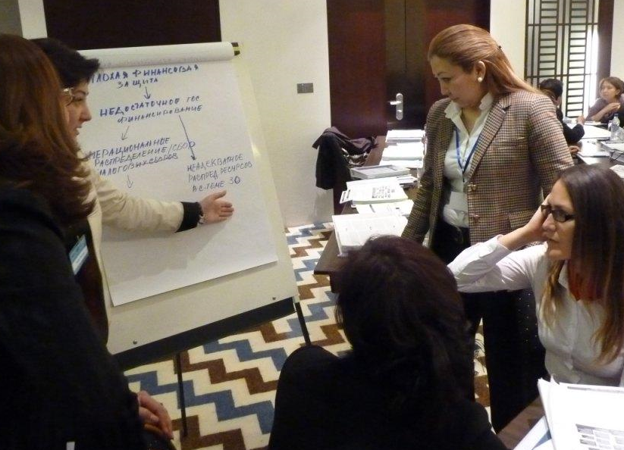
Présentation des résultats
Quel est votre auditoire cible ?
Quelle histoire racontez vous ?
Quel changement souhaitez-vous ?
Détaillez votre processus, expliquez comment vous êtes arrivé à votre visualisation.
Comment allez-vous diffuser votre histoire ?

Slide 55
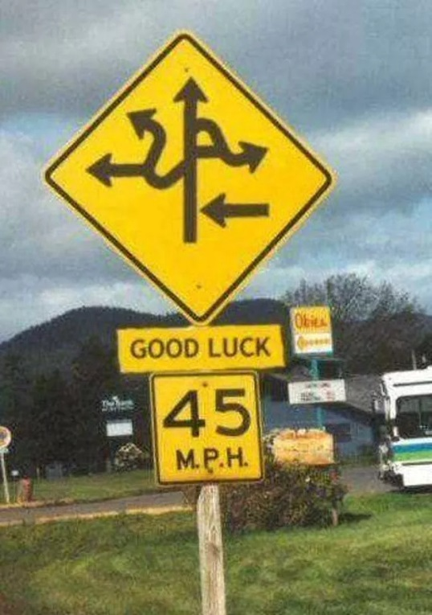
Merci
Holly Nielsen
Communication web
OMS/Europe
nielsenho@who.int
Catharina de Kat
Maladies à prévention vaccinale
WHO/Europe
reynendekatc@who.int

Slide 56
Présentation du travail de groupe
Détaillez votre processus, expliquez comment vous êtes arrivé à votre visualisation
Quel est votre auditoire cible ?
Comment avez vous raconté l’histoire que vous avez choisie ?
Comment allez-vous diffuser votre histoire ?

Slide 57
Evaluation de la session
Le contenu était-il pertinent?
L’exercice était-il utile ?
Le temps alloué était-il adapté ?
Manquait-il quelque chose ?
Notes:
C’est la première fois que nous faisons cet atelier. Vous pouvez nous donner votre feedback dès à présent ou autrement, venir nous voir individuellement ou nous écrire.

